Slide 1
Развитие региональных библиотечных порталов
Андренюк Вадим Анатольевич
Заместитель директора департамента по работе с библиотеками и вузами
Корпорация ЭЛАР

Slide 2
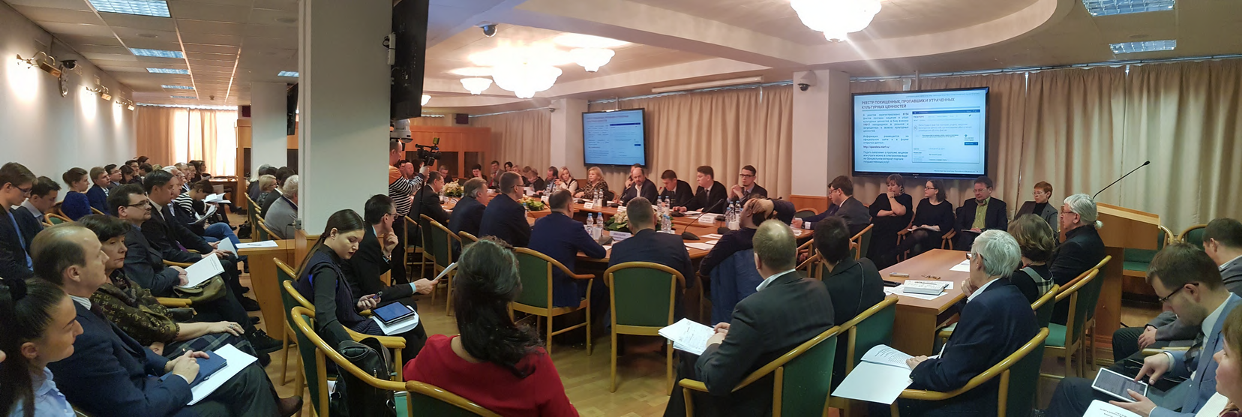
13 февраля 2018 года в Государственной Думе РФ по инициативе Комитета по культуре Госдумы состоялись парламентские слушания, посвященные теме «Цифровизация в сфере культуры. Законодательство и правоприменительная практика». Слушания вели заместитель председателя Госдумы Петр Олегович Толстой и первый заместитель председателя Комитета по культуре Елена Григорьевна Драпеко. Среди приглашенных гостей были представители Министерства культуры РФ, Совета Федерации РФ, Администрации Президента РФ, а также специалисты сферы культуры и информационных технологий

Slide 3
Приоритетными задачами по развитию информатизации и цифровизации в сфере культуры являются:
развитие материально-технической базы учреждений культуры
повышение уровня информатизации учреждений культуры
внедрение информационных систем учета посетителей учреждений культуры и продажи билетов
оцифровка культурного наследия
формирование электронных баз данных
увеличение доли информационных ресурсов о культуре в сети Интернет, в том числе путем создания информационных порталов, виртуальных музеев и внедрения технологий дополненной и виртуальной реальности
формирование единого информационного пространства в сфере культуры
Источник: сайт Государственной Думы Российской Федерации
14.02.2018
http://komitet2-3.km.duma.gov.ru/Novosti-Komiteta/item/15584405

Slide 4
Для удобства граждан или библиотек?
Библиотеки
Библиотеки хотят навести порядок в собственных фондах и ресурсах
Население
Граждане хотят быстрый и свободный доступ к информации

Slide 5
Единая точка доступа и управления электронными фондами
В одной библиотеке – удобно для библиотеки и ее читателей

Slide 6
Единая точка доступа и управления электронными фондами
Для библиотек региона – удобно всем библиотекам и населению региона

Slide 7
Сколько читатель тратит на поиск информации?
В библиотеке все зависит от степени автоматизации
В интернете не более 1 минуты

Slide 8
Что может быть удобнее для читателя?
Чем поиск одной строкой «как в интернете» по всему многообразию библиотечных ресурсов, в том числе отсутствующих в свободном доступе в сети
Интеллектуальная система сама проанализирует запрос читателя и предоставит развернутый результат с учетом морфологии, логики, рейтингов и смыслового окраса
По полнотекстовым коллекциям с детализацией до абзаца
По электронному каталогу с предоставлением информации о свободной экземпляре

Slide 9
Что может быть удобнее для библиотеки?
Чем возможность создания востребованного ресурса, структурирования фондов, наполнения и публикации электронных коллекций в «несколько кликов»
В централизованном региональном портале каждая библиотека создает собственную страницу или дополняет единым поиском прежний сайт
Интеграция с АБИС, автоматическая синхронизация библиографической информации и повышение удобства загрузки собственных электронных ресурсов
Рост показателей государственных и муниципальных заданий, повышение посещаемости

Slide 10
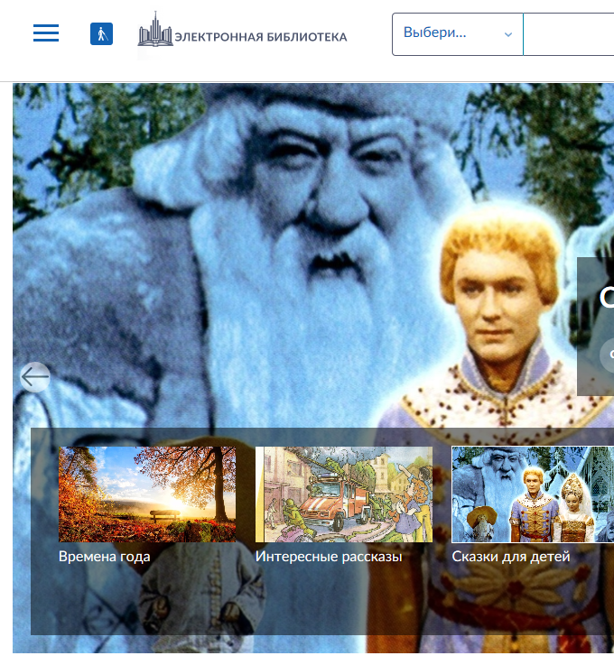
Информационная система для поиска и работы с фондами различных источников
Интернет-портал
Интеллектуальная система поиска
Специальный просмотровщик электронных копий
Интерактивные сервисы для читателей
Быстрый доступ к любым ресурсам: эл. каталог и полнотекстовые фонды библиотек, сторонние ресурсы – НЭБ, ЭБС, научные фонды и т.д.

Slide 11
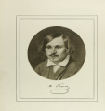
Преимущества для библиотеки
Востребованность ресурса всегда основана на полноте информации, причем каждый пользователь ищет информацию по своим предпочтениям и в соответствии со своими задачами: исследование, ознакомление, любопытство и т.д.
Эффективный ресурс позволит значительно повысить показатели библиотеки:
Загрузить цифровой контент в удобную оболочку для поиска и использования как в стенах библиотеки, так и дома
Использовать фонды различных категорий и учреждений: архивные, музейные, библиотечные
Формировать «в один клик» уникальные подборки материалов из различных фондов и по различным категориям документов, которые позволят наиболее полно составить свое представление по нужному вопросу, например:
ищем произведение Гоголя
в тоже время можем ознакомиться с перепиской Гоголя с Белинским о статье в «Современнике» по данному произведению
одновременно можем найти и посмотреть оригинал этой статьи в «Современнике»

Slide 12
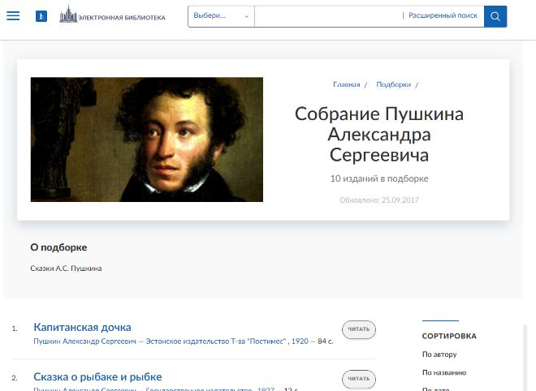
Агрегирует информацию о коллекциях и фондах, предоставляя читателям удобный и быстрый поиск, возможность просмотра и чтения электронных ресурсов всех подключенных библиотек региона и из других источников: НЭБ, ЭБС, СКБР
Интернет-портал
Читатель может зарегистрировать личный кабинет и управлять собственными подборками изданий
Библиотеки формируют собственные коллекции и создают свои информационные страницы
Формируется единый сводный каталог региона и доверенная среда эталонных общедоступных ресурсов

Slide 13
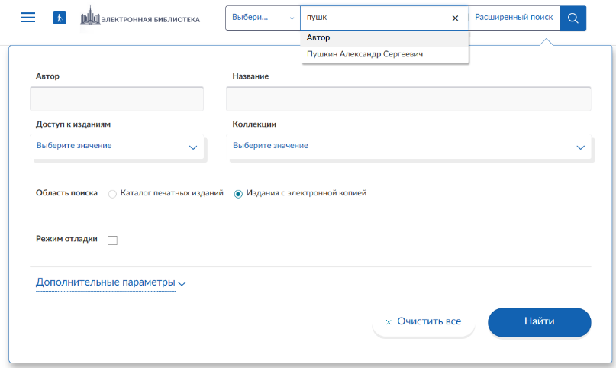
Интеллектуальная система поиска

Slide 14
Интеллектуальная система поиска
Поиск одной строкой и исправление ошибок
Подсказки при поиске

Slide 15
Интеллектуальная система поиска
Поиск одной строкой и исправление ошибок
Подсказки при поиске
Расширенный поиск

Slide 16
Интеллектуальная система поиска
Поиск одной строкой и исправление ошибок
Подсказки при поиске
Расширенный поиск
Использование фильтров

Slide 17
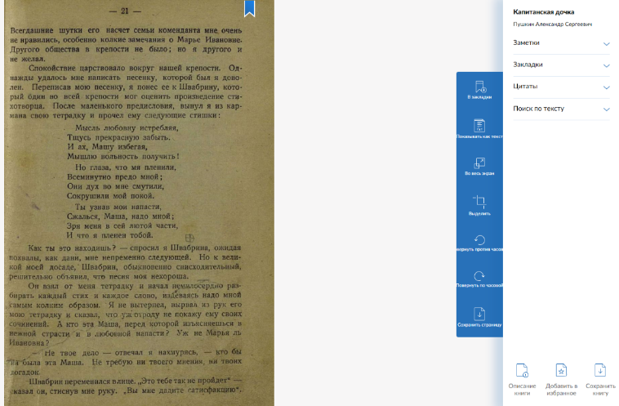
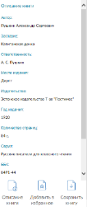
Специальный просмотровщик электронных копий

Slide 18
Специальный просмотровщик электронных копий
Просмотр открытых фондов и ресурсов, ограниченных авторским правом из стен библиотек

Slide 19
Специальный просмотровщик электронных копий
Просмотр открытых фондов и ресурсов, ограниченных авторским правом из стен библиотек
Область работы с электронными копиями (зарегистрированные пользователи)
Заметки, цитаты, закладки
Просмотр библиографической информации
Сохранение изданий или отдельных страниц
Добавление в подборки

Slide 20
Интерактивные сервисы для читателей
Поиск библиотек на интерактивной карте, просмотр информации о библиотеках и фондах
Форум и обсуждения, новости
Удаленный заказ литературы (бумажного экземпляра) и виртуальная справочная служба
Интеграция с социальными сетями (Facebook, ВКонтакте, Одноклассники, Twitter)
Мобильные приложения с защищенным просмотром изданий
Отдельный раздел услуг: платный доступ к защищенным изданиям,
проведение занятий, курсов, тематический подбор литературы, изготовление копий документов, ламинирование и т.д.

Slide 21
Объединение ресурсов
Разрозненные информационные ресурсы и электронные каталоги, без правильной навигации и объединения, потеряют свою информационную значимость и не смогут удовлетворять запросы пользователей
В рамках спец. проектов в систему можно загружать ресурсы или организовывать доступ к ним из различных источников
Коллекции могут включать комплексные и экспертные материалы по определенной теме: библиотечные, архивные и музейные фонды
по событию
по персоналиям
по краевой принадлежности

Slide 22
Единая информационная система учета библиотечных фондов Московской области (ЕИСУБ МО)
Портал предоставляет каждому пользователю возможность доступа к сводному электронному каталогу всех библиотек Московской области и к существующим полнотекстовым электронным копиям книг открытого доступа
Главная цель проекта – создание единой системы, объединяющей все информационные ресурсы библиотек Подмосковья, направленной на улучшение качества обслуживания читателей
Портал представляет собой общее хранилище всех библиотечных фондов Подмосковья, актуальной информации о библиотеках и событиях библиотечного сообщества
Развитие ЕИСУБ МО предполагает дальнейший перевод изданий в электронный формат, возможность заказывать книги в библиотеках, увеличение сводного электронного каталога и пополнение его на основе записей из других открытых источников, удобный поиск справочных материалов о библиотеках и книгах

Slide 23
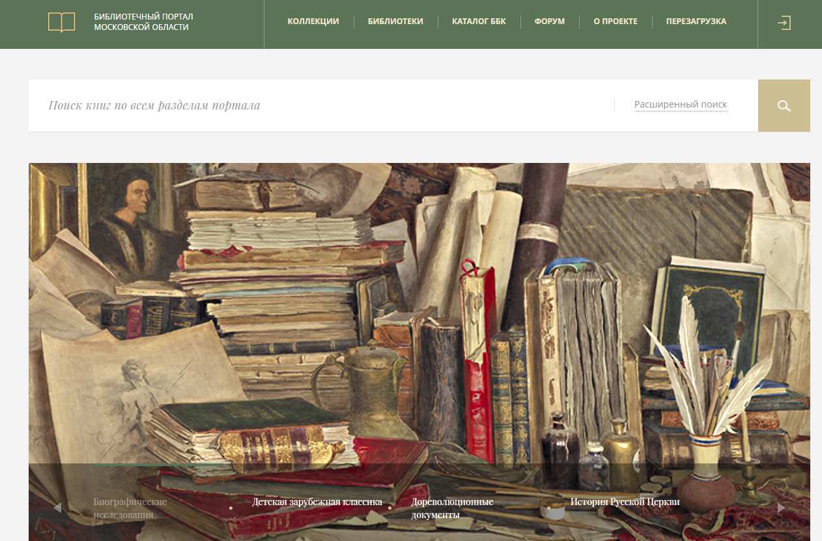
Интернет-портал http://bibliomo.ru
Удобный поиск одной строкой (оцифрованные издания, каталоги)
Формирование и просмотр коллекций, добавление описаний к ним, мультимедийных материалов
Форумы и обсуждения, новости
Личные кабинеты (ЛК) пользователей
Поиск библиотек МО на интерактивной карте, просмотр информации о библиотеках и фондах

Slide 24
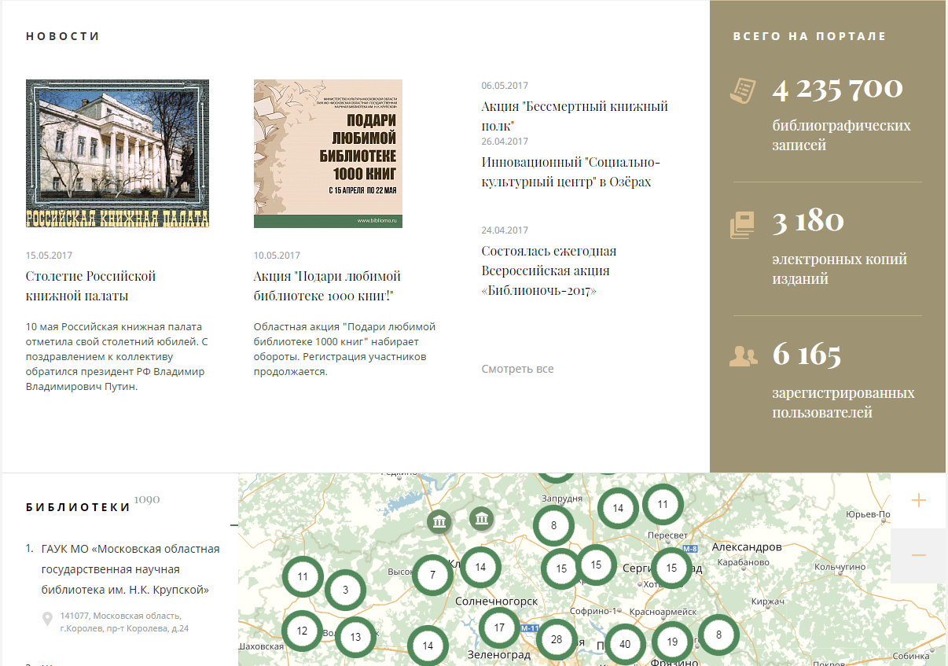
Интернет-портал http://bibliomo.ru
Всего на портале сейчас
4 235 700
библиографических записей
3 180
электронных копий изданий
6 165
зарегистрированных пользователей

Slide 25
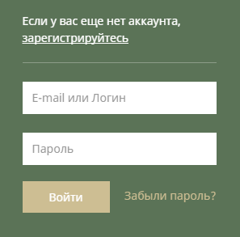
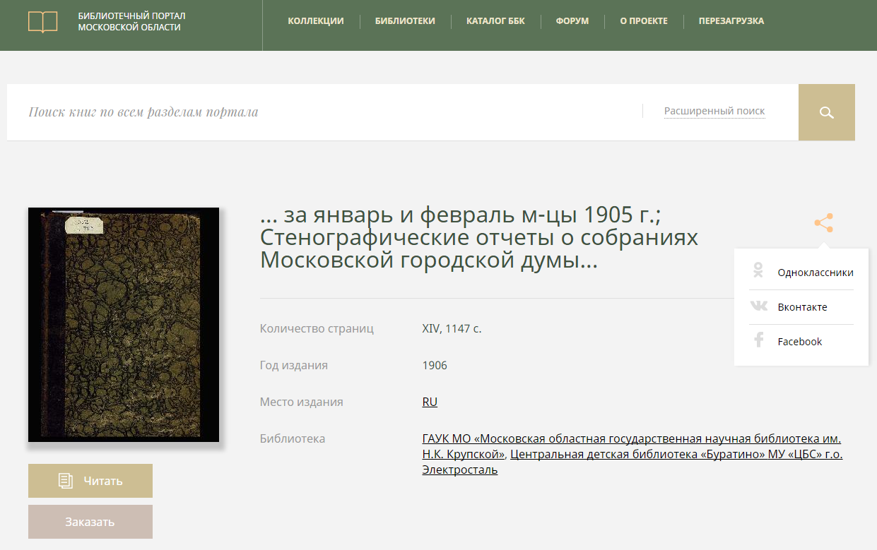
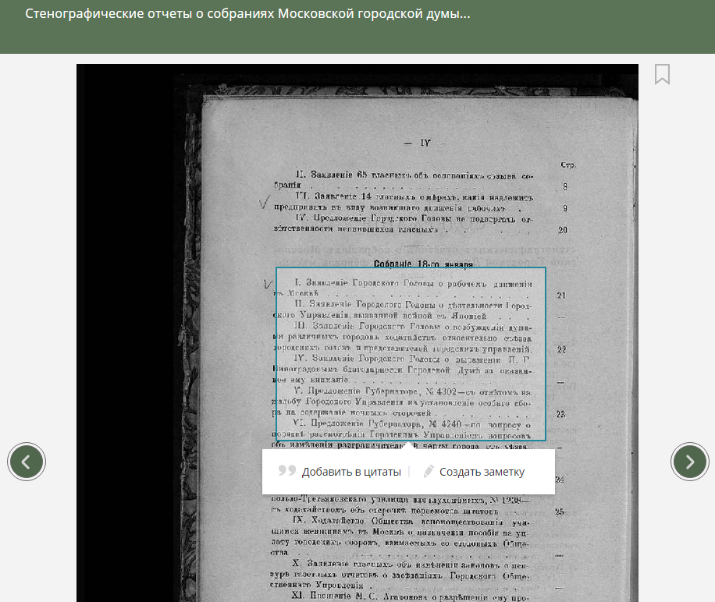
Для читателей
Регистрация ЛК
Быстрый поиск одной строкой, расширенный поиск
Просмотр эл. копий изданий
Интеграция с социальными сетями
Удаленный заказ литературы (бумажного экземпляра)
Просмотр биб. описаний и инф. о фондодержателях
Работа с изданиями: сохранение страниц, комментарии, тематические подборки, создание групп (для зарегистрированных пользователей)

Slide 26
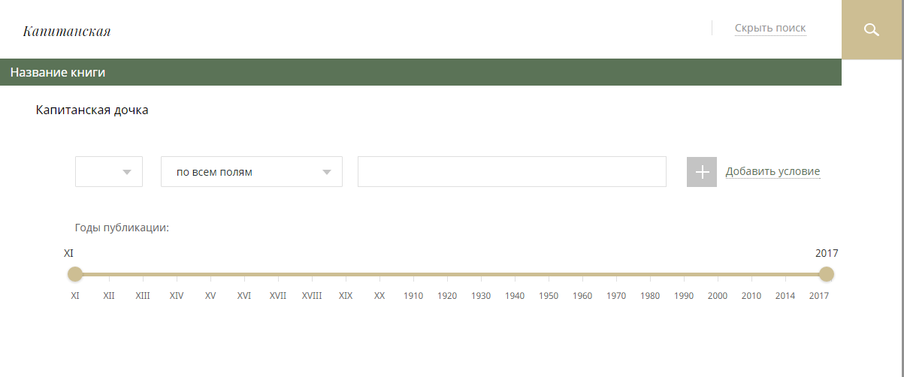
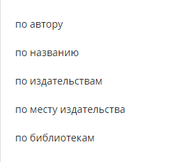
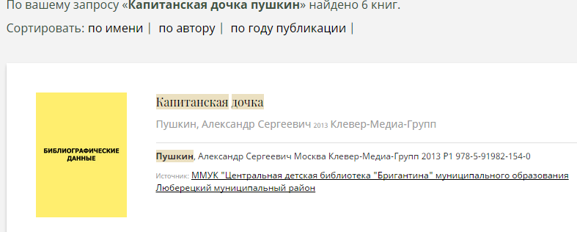
Система поиска
Одна строка поиска, полнотекстовый поиск
Фильтры и поиск в НЭБ
Подсказки при наборе текста
Расширенный поиск
Поиск с использованием логических операторов
Выделение поисковых слов

Slide 27
Для библиотек
Отдельная страница каждой библиотеки, информация о коллекциях и фондах, график работы и новости
Права доступа для зарегистрированных сотрудников библиотек: администратор, редактор
Регистрация пользователей и создание ЛК, управление контентом, каталогом, создание коллекций, взаимодействие с читателями

Slide 28
Для Министерства культуры Московской области и
Правительства Московской области
Подсистема «Мониторинг»
- формирование данных о посещаемости библиотек МО в целом и каждой по отдельности на базе поступивших данных посещений из АБИС библиотек МО. В состав данных должны входить:
уникальный идентификатор записи;
наименование библиотеки;
количество зарегистрированных читателей в каждой библиотеке;
количество активных читателей в каждой библиотеке;
количество посещений для каждой библиотеки
- формирование обобщенных данных о выполнении государственных и муниципальных заданий на оказание государственных и муниципальных услуг (выполнения работ) библиотек МО, включающее в себя следующие показатели:
количество зарегистрированных читателей в целом и по каждой библиотеке в отдельности
количество читателей, зарегистрированных в отчетном году, абсолютные величины и в процентном соотношении
количественные показатели о посещаемости библиотек МО в целом и каждой по отдельности;
показатели по читаемости и обращаемости фонда
объем доходов, полученных библиотеками от платных услуг и иной приносящей доход деятельности
- формирование данных по форме №6-НК, утвержденной Приказом Росстата от 30.12.2015 №671

Slide 29
Функциональные возможности
Состав пользователей системы:
Основные функции системы:
Администратор
создание библиографического описания в сводном каталоге системы
создание личного кабинета пользователя (настройки, интерфейс, статистика)
просмотр документов: поиск и просмотр документов в текстовых (RTF) и графических форматах (Multi Page TIFF, PDF, JPEG)
доступ с разграничением прав пользователей к системе
формирование объединённой базы данных читателей МО
загрузка локальных баз данных пользователей библиотек МО (в формате АБИС)
объединение информационных ресурсов библиотек МО, формирование единого каталога
новости: добавление, редактирование, удаление, снятие с публикации и проверка перед публикацией
система мониторинга: формирование данных о посещаемости библиотек МО в целом и каждой по отдельности, данных о выполнении государственных и муниципальных заданий, данных по форме №6-НК
Редактор
функции администратора
размещение информации (текст, графика, видео) в системе или личном кабинете
Зарегистрированный пользователь
удаленный заказ литературы
работа в ЛК: создание подборок, использование др. сервисов системы
Незарегистрированный пользователь
поиск и просмотр открытых изданий
поиск и просмотр информации о библиотеках

Slide 30
Дополнительные возможности
Сотрудники могут осуществлять поиск пользователей своих библиотек. При первом посещении предусмотрена синхронизация БД пользователей АБИС и портала, вся недостающая информация загружается по номеру читательского билета из АБИС автоматически
Взаимодействие с внешними системами
Национальная электронная библиотека (поиск и просмотр изданий)
Социальные сети (Facebook, ВКонтакте, Одноклассники, Twitter)
Сводный каталог библиотек России (справочно-библиографическая база данных)
Сводный каталог электронных ресурсов (библиографическая база данных электронных ресурсов)
Автоматизированная библиотечная информационная система OPAC-Global и др. (механизм приема данных электронного каталога читателей и пользовательских услуг библиотек МО, синхронизация каталога)

Slide 31
Преимущества
Для библиотеки
Снижение трудозатрат библиотек на выполнение государственных и муниципальных заданий
Повышение показателей государственных и муниципальных заданий, повышение посещаемости библиотек
Налаживание процесса обмена информацией между библиотеками о библиотечных фондах
Автоматизация учета библиографических описаний библиотеками, унификация учета при наполнении системы
Построение различных тематических коллекций, формирование востребованных электронных ресурсов
Для читателей
Повышение качества информационного обслуживания
Организация современного и удобного сервиса с функцией единой точки доступа к сводному каталогу фондов и полнотекстовым электронным копиям документов библиотек МО
Возможность удаленного использования цифровых ресурсов библиотек
Формирование подборок, удобное использование материалов, собранных в коллекции

Slide 32
Спасибо за внимание!
Корпорация ЭЛАР
127015, г. Москва, Бумажный проезд, д. 14, стр. 2
Тел.: +7 (495) 274-31-31
Факс: +7 (499) 251-36-03
office@elar.ru
www.elar.ru

